Slide 1
ŽIVOTNÉ PREJAVY ORGANIZMOV príjem a výdaj látok bunkou
Ako jedia bunky alebo príjem látok bunkou - YouTube

Slide 2
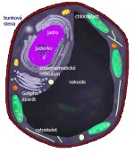
Bunka komunikuje s prostredím
Prostredníctvom čoho ???

Slide 3
2 spôsoby transportu látok:
Aktívny transp.
pasívny transp.
Podľa čoho aktívny a pasívny???

Slide 4
Pasívny transport
zahŕňa:
difúziu
osmózu

Slide 5
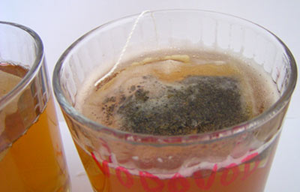
difúzia
koncentračný spád !!!
Difúziou prenikajú z bunky a do bunky len malé molekuly: CO2, O2, etanol ... !!!!
http://www.youtube.com/watch?v=ZtsBZFmgMo0

Slide 6
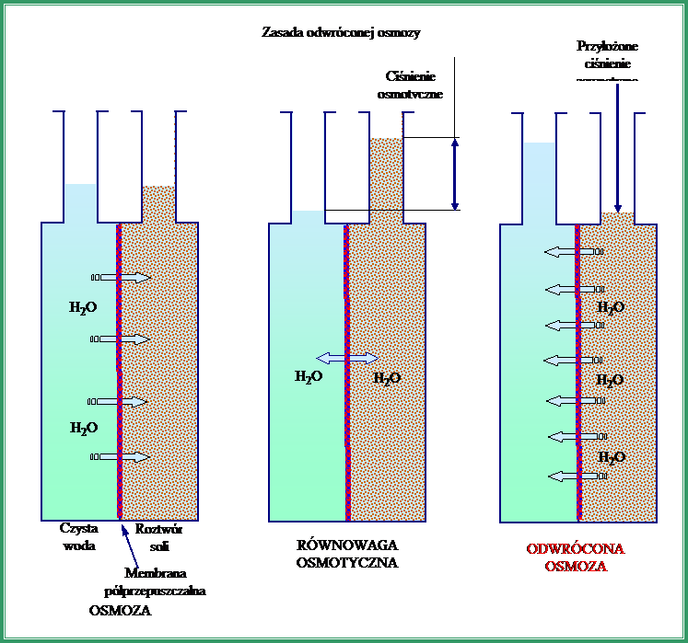
osmóza
voľný pohyb molekúl vody cez semipermeabilnú membránu proti koncentračnému spádu !!!

Slide 7

http://www.youtube.com/watch?v=7-QJ-UUX0iY
Hypertonické prostredie
Izotonické prostredie
Hypotonické prostredie

Slide 8
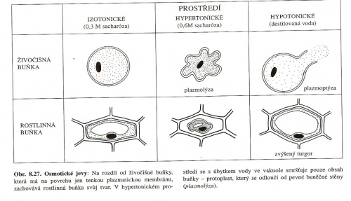
Obrázok: učebnica str. 71
sleduj, ako sa mení rastlinná a živočíšna bunka v hypertonickom , hypotonickom a izotonickom prostredí.

Slide 9
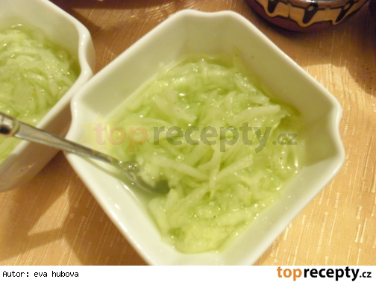
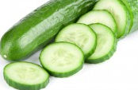
Príkladom čoho je uhorkový šalát???

Slide 10
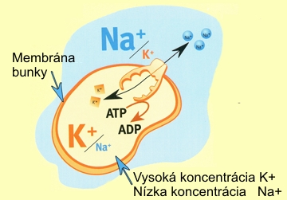
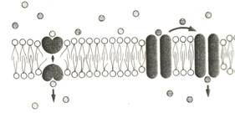
AKTÍVNY TRANSPORT
Sodíkovo-draslíková pumpa
vyžaduje si energiu bunky !!!
Pomocou bielkovín
Endocytóza
Exocytóza

Slide 11
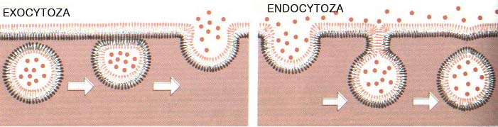
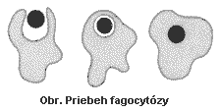
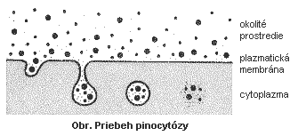
ENDOCYTÓZA
FAGOCYTÓZA
PINOCYTÓZA

Slide 12
Exocytóza
http://www.youtube.com/watch?v=qpw2p1x9Cic

